Slide 1
SZZ手法における
各行３トークン開発履歴フォーマットの導入と評価
近藤 偉成 肥後研究室

Slide 2





SZZ手法[1]
開発履歴からバグを混入したコミットを特定する方法
バグに関する研究に利用される
feature
バグが混入されるコミットの特徴分析
バグデータセットの作成
[2]
[3]
課題：特定を誤ったり，見逃してしまうことがある
[1] J. Sliwerski, T. Zimmermann, and A. Zeller, “When do changes induce fixes?”, 2005.
[2] M.L. Bernardi, G. Canfora, G.A. Di Lucca, M. Di Penta, and D. Distante, “Do developers introduce bugs when they do not communicate? the case of eclipse and mozilla,
” Proc. of the 16th Eur. Conference on Softw. Maintenance and Reeng., pp.139–148, 2012.
[3] R.M. Karampatsis and C. Sutton, “Manysstubs4j dataset (2.0)”. https://doi.org/10.5281/zenodo.3653444
Notes:
まず，本研究のテーマであるSZZ手法について説明します．
SZZ手法とはソフトウェアの開発履歴からバグを混入したコミットを特定する方法になります．

Slide 3
SZZ手法のバグ混入コミット特定プロセス
バグ修正コミットの削除行を直前に変更したコミットを特定
バグ修正コミット
バグの原因
変数x
最新
L.10 - func(x, a);
L.10 + func(y, a);
g1pqnh
2024/12/17
cd74hs
g1pqnh
機能を追加するコミット
df2ab3
2024/12/13
df2ab3
df2ab3
L.77 + tmp = a1;
L.78 + a1 = a2;
バグ混入コミット
cd74hs
2024/12/12
ab7feg
cd74hs
L.9 int x = 1;
L.10 + func(x, a);
過去
Notes:
ではここで，SZZ手法でバグ混入コミットを特定するプロセスを紹介します．
この図は開発履歴を表しており，矢印上の〇がコミットになります．
そして，その隣にはそのコミットのコミットハッシュ，その隣のファイルが，このコミットでどのような変更があったのかを表しています．
また，各行の隣の文字列はその行を最後に変更したコミットのコミットハッシュになります．
この図では，過去から，12/12にプログラムにバグを生じさせる変更を行ったコミットがあり，12/13にはプログラムに機能を追加するコミットが行われています．
それ以降で様々なコミットが行われ，12/17にバグの修正を行ったコミット，バグ修正コミットが行われています．

Slide 4
SZZ手法のバグ混入コミット特定プロセス
バグ修正コミットの削除行を直前に変更したコミットを特定
バグ修正コミット
最新
L.10 - func(x, a);
L.10 + func(y, a);
g1pqnh
2024/12/17
cd74hs
g1pqnh
機能を追加するコミット
df2ab3
2024/12/13
df2ab3
df2ab3
L.77 + tmp = a1;
L.78 + a1 = a2;
バグ混入コミット
cd74hs
2024/12/12
ab7feg
cd74hs
L.9 int x = 1;
L.10 + func(x, a);
過去
Notes:
SZZ手法のバグ混入コミットの特定を行う際には，まず，バグ修正コミットの削除行を特定します．

Slide 5
SZZのバグ混入コミット特定プロセス
バグ修正コミットの削除行を直前に変更したコミットを特定
バグ修正コミット
最新
L.10 - func(x, a);
L.10 + func(y, a);
g1pqnh
2024/12/17
cd74hs
g1pqnh
機能を追加するコミット
df2ab3
2024/12/13
df2ab3
df2ab3
L.77 + tmp = a1;
L.78 + a1 = a2;
バグ混入コミット
cd74hs
2024/12/12
ab7feg
cd74hs
L.9 int x = 1;
L.10 + func(x, a);
過去
Notes:
次に，その削除行をバグ修正コミットの直前に変更したコミットのコミットハッシュを求めます．

Slide 6
SZZ手法のバグ混入コミット特定プロセス
バグ修正コミットの削除行を直前に変更したコミットを特定
バグ修正コミット
最新
L.10 - func(x, a);
L.10 + func(y, a);
g1pqnh
2024/12/17
cd74hs
g1pqnh
機能を追加するコミット
特定
L.77 + tmp = a1;
L.78 + a1 = a2;
df2ab3
2024/12/13
df2ab3
df2ab3
バグ混入コミット
cd74hs
2024/12/12
ab7feg
cd74hs
L.9 int x = 1;
L.10 + func(x, a);
過去
Notes:
そして，そのコミットハッシュに対応するコミットをバグ混入コミットとして特定します．
このように，SZZ手法では，バグ修正コミットの情報を基に，バグ混入コミットを特定します．

Slide 7
SZZ手法は複数回変更された行の追跡に失敗する
バグあり行を変更するコミットがある場合
バグ修正コミット
最新
L.10 - func(x, a, b);
L.10 + func(y, a, b);
g1pqnh
2024/12/17
df2ab3
g1pqnh
引数を追加するコミット
df2ab3
2024/12/14
cd74hs
df2ab3
L.10 - func(x, a);
L.10 + func(x, a, b);
バグ混入コミット
cd74hs
2024/12/12
ab7feg
cd74hs
L.9 int x = 1;
L.10 + func(x, a);
過去
Notes:
SZZ手法のバグ混入コミットの特定を行う際には，まず，バグ修正コミットの削除行を特定します．

Slide 8
SZZ手法は複数回変更された行の追跡に失敗する
バグあり行を変更するコミットがある場合
バグ修正コミット
最新
L.10 - func(x, a, b);
L.10 + func(y, a, b);
g1pqnh
2024/12/17
df2ab3
g1pqnh
引数を追加するコミット
df2ab3
2024/12/14
cd74hs
df2ab3
L.10 - func(x, a);
L.10 + func(x, a, b);
バグ混入コミット
cd74hs
2024/12/12
ab7feg
cd74hs
L.9 int x = 1;
L.10 + func(x, a);
過去
Notes:
SZZ手法のバグ混入コミットの特定を行う際には，まず，バグ修正コミットの削除行を特定します．

Slide 9
SZZ手法は複数回変更された行の追跡に失敗する
バグあり行を変更するコミットがある場合
バグ修正コミット
最新
L.10 - func(x, a, b);
L.10 + func(y, a, b);
g1pqnh
2024/12/17
df2ab3
g1pqnh
引数を追加するコミット
df2ab3
2024/12/14
cd74hs
df2ab3
L.10 - func(x, a);
L.10 + func(x, a, b);
バグ混入コミット
cd74hs
2024/12/12
ab7feg
cd74hs
L.9 int x = 1;
L.10 + func(x, a);
過去
Notes:
SZZ手法のバグ混入コミットの特定を行う際には，まず，バグ修正コミットの削除行を特定します．

Slide 10
SZZ手法は複数回変更された行の追跡に失敗する
バグあり行を変更するコミットがある場合
バグ修正コミット
最新
L.10 - func(x, a, b);
L.10 + func(y, a, b);
g1pqnh
2024/12/17
df2ab3
g1pqnh
特定
引数を追加するコミット
df2ab3
2024/12/14
cd74hs
df2ab3
L.10 - func(x, a);
L.10 + func(x, a, b);
バグ混入コミット
バグ混入コミットを誤って特定
cd74hs
2024/12/12
ab7feg
cd74hs
L.9 int x = 1;
L.10 + func(x, a);
過去
Notes:
SZZ手法のバグ混入コミットの特定を行う際には，まず，バグ修正コミットの削除行を特定します．

Slide 11

先行研究の解決策：各行単一トークンのSZZ手法[4]
1行に含める情報を減らして細かい変更を追跡する
[5]
各行単一トークンのコード
通常のコード
L.32 func
L.33 (
L.34 x
L.35 ,
L.36 a
変換
L.10 func(x, a);
original
1token
通常の開発履歴
各行単一トークンの
開発履歴
SZZ手法を適用
[4] H.Watanabe , M.Kondo , E.Choi and O.Mizuno, “Benefits and pitfalls of token-level SZZ: An empirical study on OSS projects ”, 2024.
[5] D.M. German, B. Adams, and K. Stewart. “cregit: Token-level blame information in git version control repositories,” Empir Software Eng 24, 2725–2763 2019
Notes:
この問題への解決策として，先行研究では，各行単一トークンの開発履歴を使用したSZZ手法が提案されました．
各行単一トークンの開発履歴とは，通常のコードをこのように１行に１トークンのみが含まれるコードに変換された開発履歴になります．
この研究のポイントは，各行単一トークンの開発履歴が１行に含める情報を．１トークンのみに減らすことで細かい変更の追跡ができるようになることにあります．
流れとしては，通常の開発履歴を各行単一トークンの開発履歴に変換し，各行単一トークンの開発履歴にSZZ手法を適用します．

Slide 12
各行単一トークンは複数回変更された行を追跡可能になる
最新
バグ修正
cd74hs
cd74hs
cd74hs
g1pqnh
cd74hs
L.32 func
L.33 (
L.33 - x
L.34 + y
L.35 ,
通常
g1pqnh
2024/12/17
L.10 - func(x, a, b);
L.10 + func(y, a, b);
引数追加
cd74hs
df2ab3
df2ab3
cd74hs
cd74hs
L.36 a
L.37 + ,
L.38 + b
L.39 )
L.40 ;
df2ab3
2024/12/14
L.10 - func(x, a);
L.10 + func(x, a, b);
バグ混入
cd74hs
cd74hs
cd74hs
cd74hs
cd74hs
L.32 + func
L.33 + (
L.34 + x
L.35 + ,
L.36 + a
cd74hs
2024/12/12
L.9 int x = 1;
L.10 + func(x, a);
過去
Notes:
これは，先ほどの通常の開発履歴で，複数回変更された行の追跡に失敗する場合の例に使用していたものを，各行単一トークンの開発履歴に変換したものになります．
この開発履歴を利用すると，

Slide 13
各行単一トークンは複数回変更された行を追跡可能になる
最新
バグ修正
cd74hs
cd74hs
cd74hs
g1pqnh
cd74hs
L.32 func
L.33 (
L.33 - x
L.34 + y
L.35 ,
通常
g1pqnh
2024/12/17
L.10 - func(x, a, b);
L.10 + func(y, a, b);
引数追加
cd74hs
df2ab3
df2ab3
cd74hs
cd74hs
L.36 a
L.37 + ,
L.38 + b
L.39 )
L.40 ;
df2ab3
2024/12/14
バグ混入コミットを正しく特定
L.10 - func(x, a);
L.10 + func(x, a, b);
特定
バグ混入
cd74hs
cd74hs
cd74hs
cd74hs
cd74hs
L.32 + func
L.33 + (
L.34 + x
L.35 + ,
L.36 + a
cd74hs
2024/12/12
L.9 int x = 1;
L.10 + func(x, a);
過去
Notes:
これは，先ほどの通常の開発履歴で，複数回変更された行の追跡に失敗する場合の例に使用していたものを，各行単一トークンの開発履歴に変換したものになります．
この開発履歴を利用すると，

Slide 14
各行単一トークンでは特定できないバグ混入コミットがある
トークンの追加による修正
最新
各行単一トークン
通常
L.112 (
L.113 a
L.114 ==
L.115 0
L.116 + ||
L.117 + isOk
L.118 )
バグ修正コミット
2024/8/21
L.29 - if (a == 0){
L.29 + if (a == 0 || isOk ){
過去
Notes:
しかし，各行単一トークンの開発履歴を利用することで特定に失敗するバグ混入コミットがあることが報告されています．
それは，バグ修正コミットでの修正がトークンの追加のみで行われた場合になります．
例えば，この例のようにif文の条件式に追加を行う際に，トークンの追加のみになってしまうことがあります．

Slide 15
各行単一トークンでは特定できないバグ混入コミットがある
トークンの追加による修正
最新
各行単一トークン
通常
L.112 (
L.113 a
L.114 ==
L.115 0
L.116 + ||
L.117 + isOk
L.118 )
バグ修正コミット
2024/8/21
L.29 - if (a == 0){
L.29 + if (a == 0 || isOk ){
過去
削除行なし
削除行がないため特定できない
Notes:
このとき，通常の開発履歴では

Slide 16
本研究の目的
形式 | 利点と欠点
通常 | 利点 | トークン追加の修正時に削除行があるため追跡できる
 | 欠点 | 細かい変更を追跡できない
各行単一トークン | 利点 | 細かい変更を追跡できる
 | 欠点 | トークン追加の修正時に削除行がないため追跡できない
目的：２つの利点を両立しSZZ手法の精度を向上させる

Slide 17
提案手法：各行３トークンの開発履歴を利用したSZZ手法
各行単一トークンの各トークンに前後のトークンを追加
提案手法
既存手法
各行単一トークン
各行３トークン
L.37 int
L.38 a
L.39 =
L.40 0
L.41 ;
通常
L.37 { int a
L.38 int a =
L.39 a = 0
L.40 = 0 ;
L.41 0 ; if
L.10 int a = 0;

Slide 18
提案手法：各行３トークンの開発履歴を利用したSZZ手法
各行単一トークンの各トークンに前後のトークンを追加
提案手法
既存手法
各行単一トークン
各行３トークン
・各行３トークン
→細かい変更を追跡可能
・前後トークンの追加
→トークン追加で削除行
L.37 int
L.38 a
L.39 =
L.40 0
L.41 ;
通常
L.37 { int a
L.38 int a =
L.39 a = 0
L.40 = 0 ;
L.41 0 ; if
L.10 int a = 0;

Slide 19
各行３トークンは複数回変更された行を追跡可能になる
最新
各行３トークン
通常
バグ修正コミット
cd74hs
cd74hs
cd74hs
cd74hs
g1pqnh
L.55 ; func (
L.56 - func ( x
L.57 - ( x ,
L.58 - x , a
L.56 + fun ( y
g1pqnh
2024/12/17
L.10 - func(x, a, b);
L.10 + func(y, a, b);
引数追加コミット
L.59 - , a )
L.60 + a ) ;
L.59 + , a ,
L.60 + a , b
L.61 + , b )
cd74hs
df2ab3
df2ab3
df2ab3
df2ab3
df2ab3
2024/12/14
L.10 - func(x, a);
L.10 + func(x, a, b);
バグ混入コミット
cd74hs
cd74hs
cd74hs
cd74hs
cd74hs
L.56 + func ( x
L.57 + ( x ,
L.58 + x , a
L.59 + , a )
L.60 + a ) ;
cd74hs
2024/12/12
L.9 int a = 1;
L.10 + func(x, a);
過去
Notes:
この図は，8/20にバグを混入するコミット，8/21にバグがある行に引数を追加するコミット，そして，8/23にバグを修正するコミットがあります．
バグ修正コミットで変数Xを変数ｙに変更していることから，バグ混入コミットは，変数xを追加したvgb3o9のコミットになるのですが

Slide 20
各行３トークンは複数回変更された行を追跡可能になる
最新
各行３トークン
通常
バグ修正コミット
cd74hs
cd74hs
cd74hs
cd74hs
g1pqnh
L.55 ; func (
L.56 - func ( x
L.57 - ( x ,
L.58 - x , a
L.56 + fun ( y
g1pqnh
2024/12/17
L.10 - func(x, a, b);
L.10 + func(y, a, b);
引数追加コミット
L.59 - , a )
L.60 + a ) ;
L.59 + , a ,
L.60 + a , b
L.61 + , b )
cd74hs
df2ab3
df2ab3
df2ab3
df2ab3
df2ab3
2024/12/14
L.10 - func(x, a);
L.10 + func(x, a, b);
バグ混入コミット
cd74hs
cd74hs
cd74hs
cd74hs
cd74hs
L.56 + func ( x
L.57 + ( x ,
L.58 + x , a
L.59 + , a )
L.60 + a ) ;
cd74hs
2024/12/12
L.9 int a = 1;
L.10 + func(x, a);
過去
Notes:
この図は，8/20にバグを混入するコミット，8/21にバグがある行に引数を追加するコミット，そして，8/23にバグを修正するコミットがあります．
バグ修正コミットで変数Xを変数ｙに変更していることから，バグ混入コミットは，変数xを追加したvgb3o9のコミットになるのですが

Slide 21
各行３トークンは複数回変更された行を追跡可能になる
最新
各行３トークン
通常
バグ修正コミット
cd74hs
cd74hs
cd74hs
cd74hs
g1pqnh
L.55 ; func (
L.56 - func ( x
L.57 - ( x ,
L.58 - x , a
L.56 + fun ( y
g1pqnh
2024/12/17
L.10 - func(x, a, b);
L.10 + func(y, a, b);
引数追加コミット
L.59 - , a )
L.60 + a ) ;
L.59 + , a ,
L.60 + a , b
L.61 + , b )
cd74hs
df2ab3
df2ab3
df2ab3
df2ab3
df2ab3
2024/12/14
細かく追跡して正しく特定する
L.10 - func(x, a);
L.10 + func(x, a, b);
特定
バグ混入コミット
cd74hs
cd74hs
cd74hs
cd74hs
cd74hs
L.56 + func ( x
L.57 + ( x ,
L.58 + x , a
L.59 + , a )
L.60 + a ) ;
cd74hs
2024/12/12
L.9 int a = 1;
L.10 + func(x, a);
過去
Notes:
この図は，8/20にバグを混入するコミット，8/21にバグがある行に引数を追加するコミット，そして，8/23にバグを修正するコミットがあります．
バグ修正コミットで変数Xを変数ｙに変更していることから，バグ混入コミットは，変数xを追加したvgb3o9のコミットになるのですが

Slide 22
各行３トークンはトークン追加の修正時に削除行を含む
各行３トークン
各行単一トークン
最新
L.112 if ( !
L.113 ( a ==
L.114 a == 0
L.115 - == 0 )
L.116 - 0 ) {
L.115 + == 0 ||
L.116 + 0 || isOk
L.117 + || isOk )
L.118 + isOk ) {
L.119 ) { return
L.112 (
L.113 a
L.114 ==
L.115 0
L.116 + ||
L.117 + isOk
L.118 )
L.119 {
L.120 return
L.121 0
バグ修正コミット
2024/8/21
過去
削除行を含むため正しく特定できる

Slide 23

実験：３つの開発履歴でSZZ手法の結果を比較する
・通常の開発履歴
・各行単一トークンの開発履歴
・各行３トークンの開発履歴
３つの観点で比較する
正しい
正しい
コミット
コミット
間違い
間違い
バグ混入コミットの
推定精度
正しく特定した
バグ混入コミットの特徴
間違って特定した
バグ混入コミットの特徴
Notes:
3つの観点の横に，通常，各行単一，各行3トークン，とあるからちょっとわかりにくい．位置を工夫して．
3つの観点が，黒，緑，赤なのでアンバランス感がある．黒だけあまり重要じゃない？みたいな感じがする．

Slide 24
実験：対象データ
developer-informed oracle dataset
ー バグ修正コミットとバグ混入コミットの正解ペア
[6]
Java プロジェクト | コミット | バグコミットペア
68 | 997,287 | 76
[6] G. Rosa, L. Pascarella, S. Scalabrino, R. Tufano, G. Bavota, M. Lanza, and R. Oliveto, “A comprehensive evaluation of szz variants through a developer-informed oracle,”
J. of Syst.s and Softw., vol.202, p.111729, 2023.

Slide 25

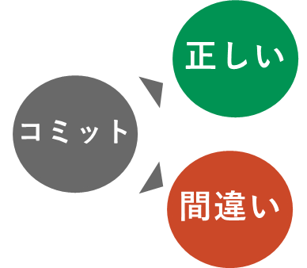


実験：３つの開発履歴でSZZ手法の結果を比較
３つの開発履歴でSZZを適用
コミット
正解
データ
×
各フォーマット
開発履歴
SZZを適用
正しいコミット
間違いコミット
バグ混入コミット
正解データと比較
精度を算出して比較
目視で特徴を分析して比較

Slide 26
各行３トークンはTPとFPが最大
TP：正しく特定したバグ混入コミット数
FP：間違って特定したバグ混入コミット数
53
76バグ
形式 | TP | FP | Precision | Recall | F1 Score
通常 | 51 | 98 | 0.342 | 0.671 | 0.459
各行単一トークン | 43 | 112 | 0.277 | 0.566 | 0.372
各行３トークン | 53 | 137 | 0.279 | 0.697 | 0.398
Notes:
各行３トークンの開発履歴ではバグありコミット76個のうち，53個と最も多くのバグ混入コミットを特定する．

Slide 27
各行３トークンは推定精度を低下させる
+ 0.026
- 0.061
- 0.063
Notes:
特定したコミットの中で，正しく特定できたコミットの割合を示すPrecisionは0.063低下し，性能の指標であるF1scoreは0.061低下することがわかりました．

Slide 28
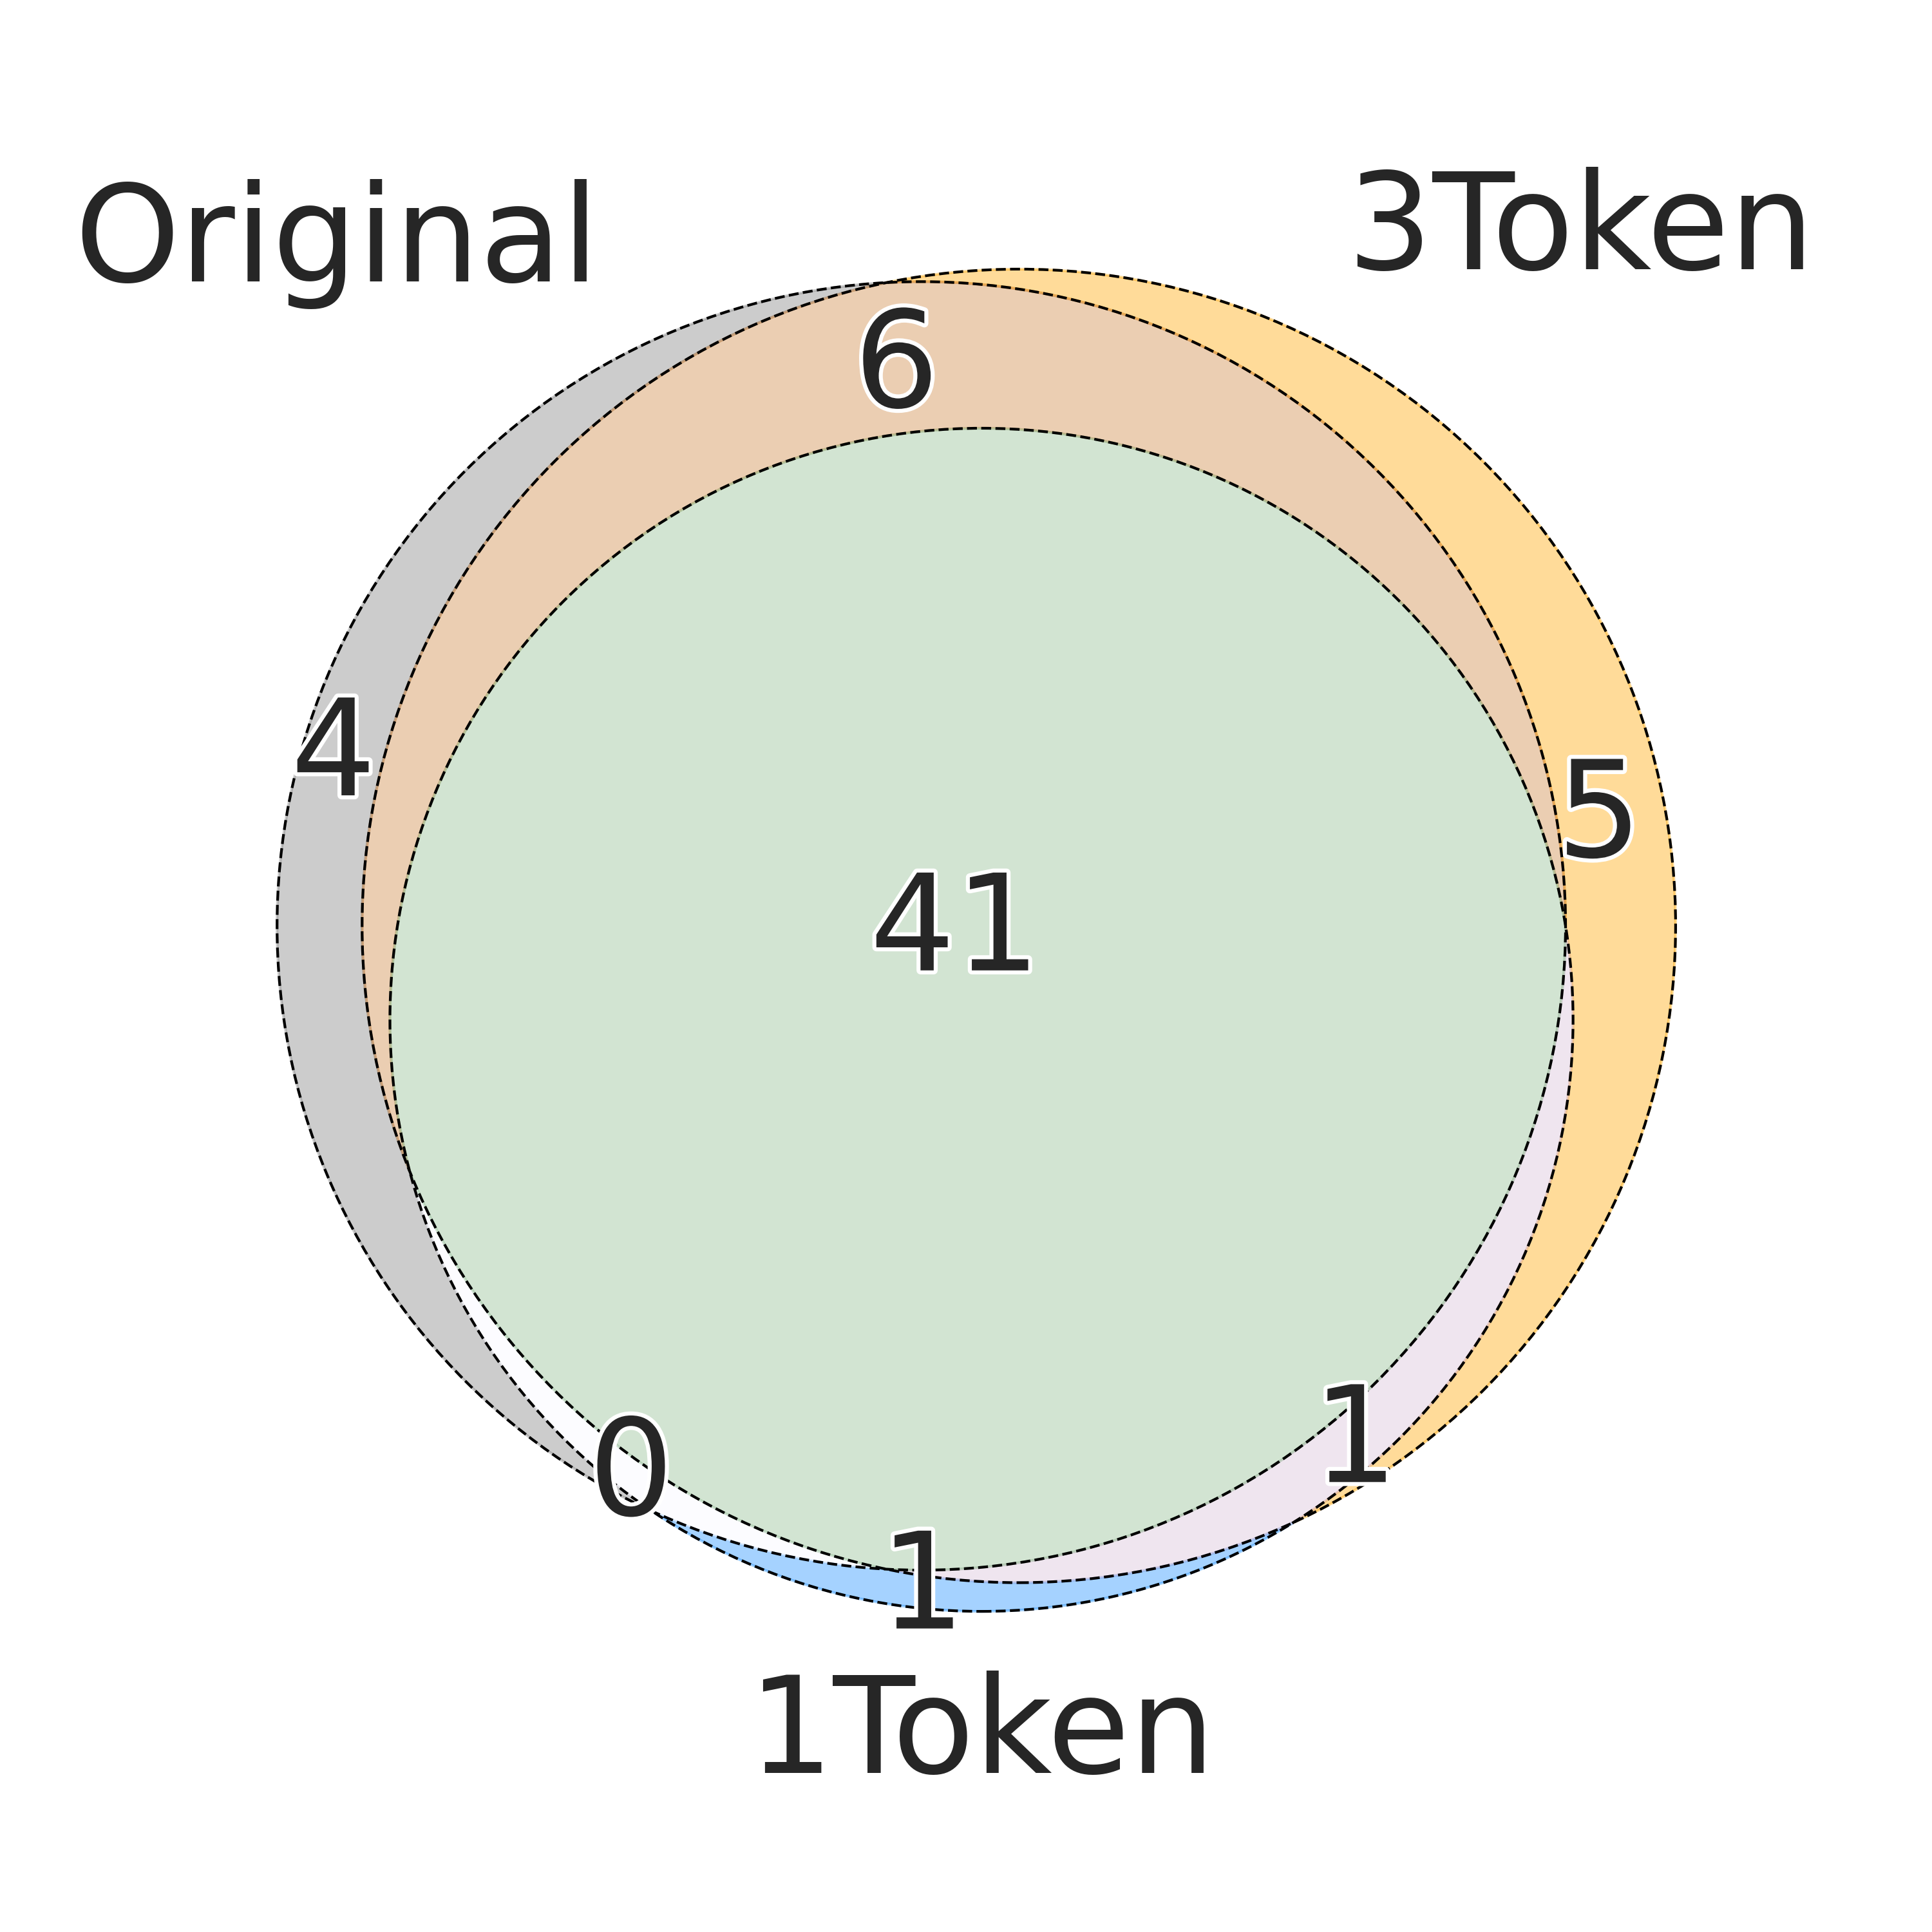
正しく特定するバグ混入コミットの分析結果
各行３トークン
通常
各行３トークンの利点
・通常と各行単一トークンの
利点を両立する
・新たなバグ混入コミットを
特定する
各行単一トークン

Slide 29
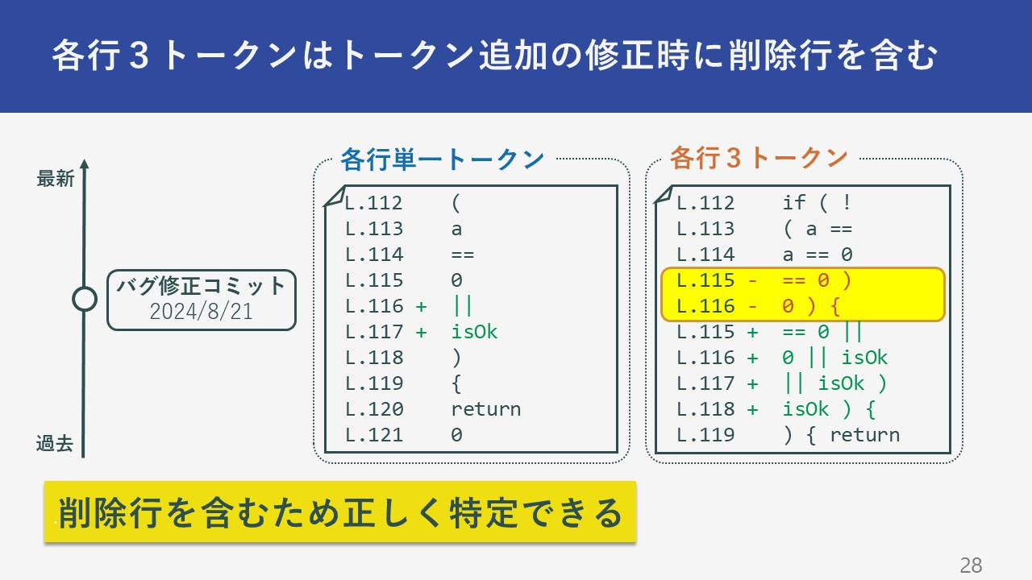
各行３トークンは通常と各行単一トークンの利点を両立する
各行３トークン
通常
トークン追加の修正時に特定できる
各行単一トークン

Slide 30
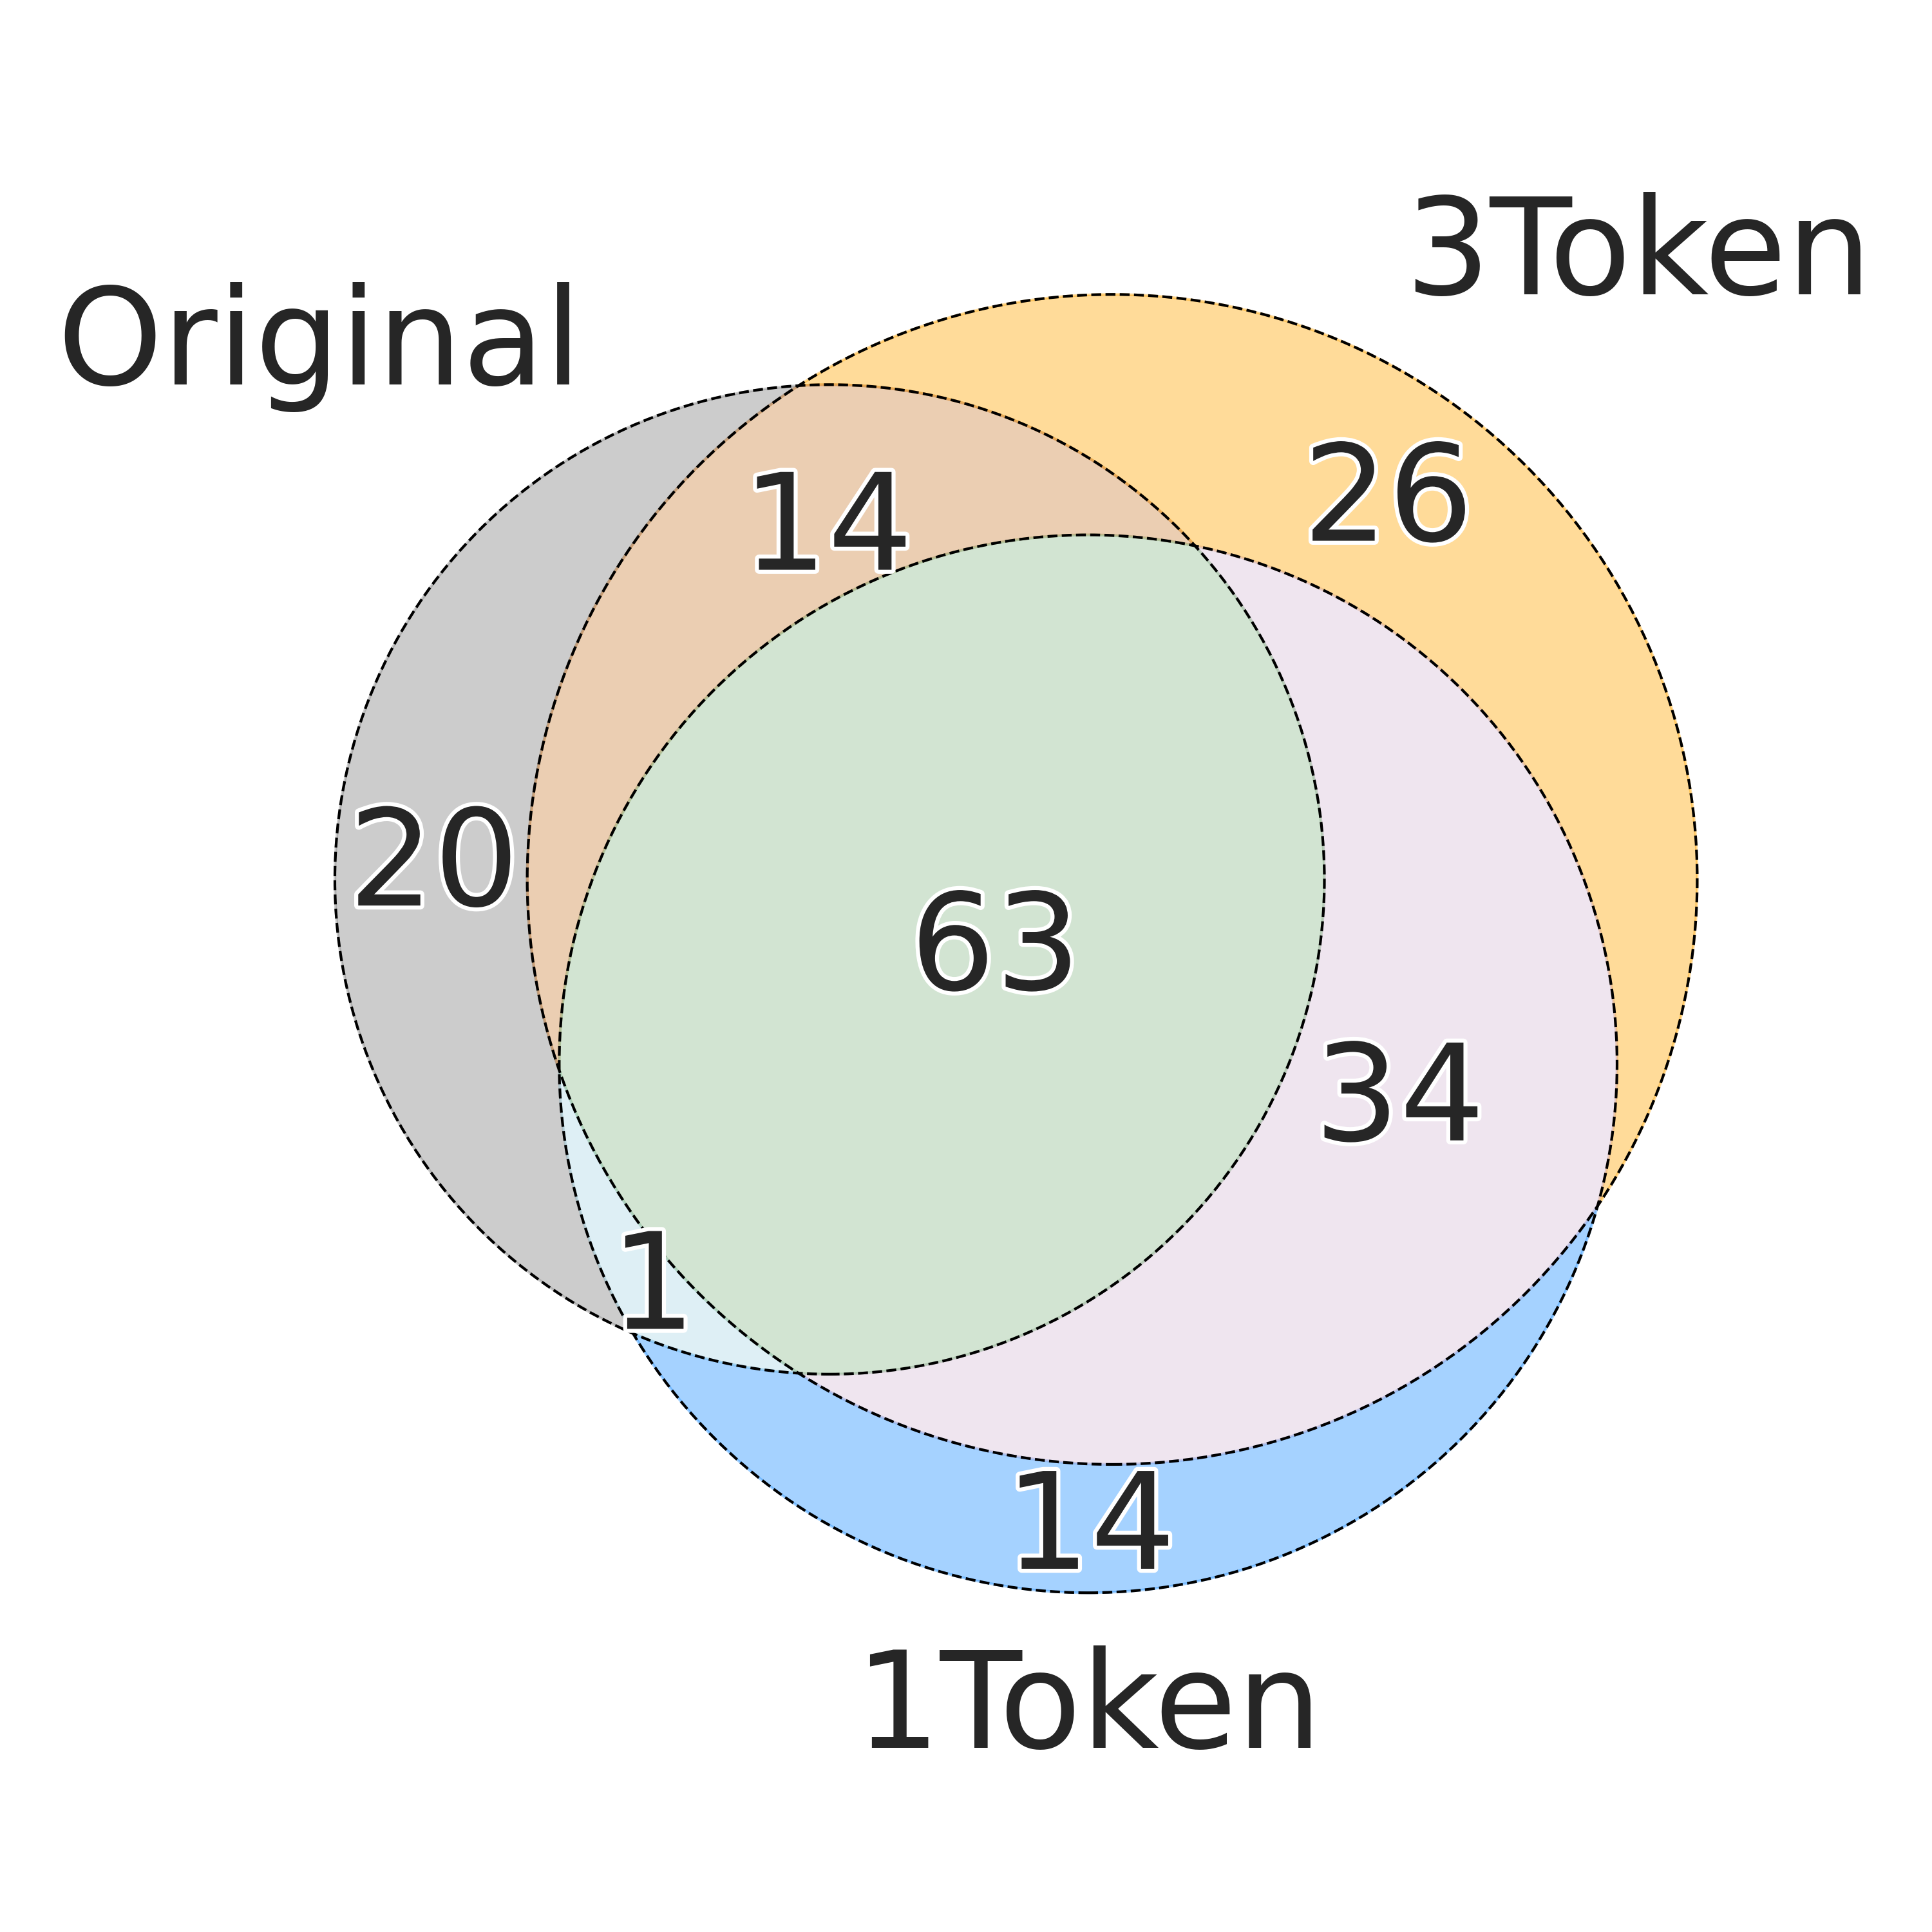
間違って特定するバグ混入コミットの分析結果
各行３トー
ークン
通常
各行３トークンの欠点
各行３トークンのみで間違って
特定されるバグ混入コミットがある
各行単一トークン

Slide 31
各行３トークンはバグ箇所の周囲の変更により特定を間違う
最新
通常
各行３トークン
バグ修正コミット
L.56 - a = isOk
L.57 - = isOk ;
L.58 - isOk ; int
L.56 + a = 0
L.57 + = 0 ;
qo78bf
2024/9/14
L.15 - a = isOk;
L.15 + a = 0;
バグ箇所の周囲の行を変更するコミット
L.58 = isOk ;
L.59 - isOk ; func
L.59 + isOk ; int
L.60 + ; int b
L.61 + int b =
sa1ciw
2024/9/11
L.15 a = isOk;
L.16 + int b = 0;
バグ混入コミット
L.56 + a = isOk
L.57 + = isOk ;
L.58 + isOk ; func
L.59 + ; func (
vnfdu2
2024/9/10
L.15 + a = isOk;
L.16 func(x, y);
過去

Slide 32
各行３トークンはバグ箇所の周囲の変更により特定を間違う
最新
通常
各行３トークン
バグ修正コミット
L.56 - a = isOk
L.57 - = isOk ;
L.58 - isOk ; int
L.56 + a = 0
L.57 + = 0 ;
qo78bf
2024/9/14
vnfdu2
qo78bf
L.15 - a = isOk;
L.15 + a = 0;
バグ箇所の周囲の行を変更するコミット
L.58 = isOk ;
L.59 - isOk ; func
L.59 + isOk ; int
L.60 + ; int b
L.61 + int b =
sa1ciw
2024/9/11
vgb3o9
dwj59s
L.15 a = isOk;
L.16 + int b = 0;
バグ混入コミット
L.56 + a = isOk
L.57 + = isOk ;
L.58 + isOk ; func
L.59 + ; func (
vnfdu2
2024/9/10
vnfdu2
vgb3o9
L.15 + a = isOk;
L.16 func(x, y);
過去

Slide 33
各行３トークンはバグ箇所の周囲の変更により特定を間違う
最新
通常
各行３トークン
バグ修正コミット
L.56 - a = isOk
L.57 - = isOk ;
L.58 - isOk ; int
L.56 + a = 0
L.57 + = 0 ;
qo78bf
2024/9/14
vnfdu2
qo78bf
L.15 - a = isOk;
L.15 + a = 0;
バグ箇所の周囲の行を変更するコミット
L.58 = isOk ;
L.59 - isOk ; func
L.59 + isOk ; int
L.60 + ; int b
L.61 + int b =
sa1ciw
2024/9/11
L.15 a = isOk;
L.16 + int b = 0;
通常では正しく特定する
特定
vgb3o9
dwj59s
バグ混入コミット
L.56 + a = isOk
L.57 + = isOk ;
L.58 + isOk ; func
L.59 + ; func (
vnfdu2
2024/9/10
vnfdu2
vgb3o9
L.15 + a = isOk;
L.16 func(x, y);
過去

Slide 34
各行３トークンはバグ箇所の周囲の変更により特定を間違う
最新
通常
各行３トークン
バグ修正コミット
vnfdu2
vnfdu2
sa1ciw
qo78bf
qo78bf
L.56 - a = isOk
L.57 - = isOk ;
L.58 - isOk ; int
L.56 + a = 0
L.57 + = 0 ;
qo78bf
2024/9/14
L.15 - a = isOk;
L.15 + a = 0;
バグ箇所の周囲の行を変更するコミット
vnfdu2
vnfdu2
sa1ciw
sa1ciw
sa1ciw
L.57 = isOk ;
L.58 - isOk ; func
L.58 + isOk ; int
L.59 + ; int b
L.60 + int b =
sa1ciw
2024/9/11
L.15 a = isOk;
L.16 + int b = 0;
バグ混入コミット
vnfdu2
vnfdu2
vnfdu2
vnfdu2
L.56 + a = isOk
L.57 + = isOk ;
L.58 + isOk ; func
L.59 + ; func (
vnfdu2
2024/9/10
L.15 + a = isOk;
L.16 func(x, y);
過去

Slide 35
各行３トークンはバグ箇所の周囲の変更により特定を間違う
最新
通常
各行３トークン
バグ修正コミット
vnfdu2
vnfdu2
sa1ciw
qo78bf
qo78bf
L.56 - a = isOk
L.57 - = isOk ;
L.58 - isOk ; int
L.56 + a = 0
L.57 + = 0 ;
qo78bf
2024/9/14
L.15 - a = isOk;
L.15 + a = 0;
バグ箇所の周囲の行を変更するコミット
vnfdu2
vnfdu2
sa1ciw
sa1ciw
sa1ciw
L.57 = isOk ;
L.58 - isOk ; func
L.58 + isOk ; int
L.69 + ; int b
L.60 + int b =
sa1ciw
2024/9/11
L.15 a = isOk;
L.16 + int b = 0;
各行３トークンでは間違いのコミットも特定する
バグ混入コミット
vnfdu2
vnfdu2
vnfdu2
vnfdu2
L.56 + a = isOk
L.57 + = isOk ;
L.58 + isOk ; func
L.59 + ; func (
vnfdu2
2024/9/10
L.15 + a = isOk;
L.16 func(x, y);
過去
特定

Slide 36
まとめ
正しい
正しい
コミット
コミット
間違い
間違い
バグ混入コミットの
推定精度
正しく特定した
バグ混入コミットの特徴
間違って特定した
バグ混入コミットの特徴
各行３トークンは
推定精度を低下させる
各行３トークンは
通常と単一トークンの
利点を両立する
各行３トークンは
バグ箇所の周囲の
変更時に特定を間違う

Slide 37
今後の課題
・増加したFPの削減手法の模索
・各行に含めるトークン数を変化させる

Slide 38
開発履歴形式が違うと特定するコミット数は異なる
１つのバグ修正コミットから複数のバグ混入コミットを特定
通常：２つ
各行単一トークン：４つ
dbeo88
hvdm2q
cnr4wx
frw3uv
cnr4wx
L.37 - int a = 0;
L.38 + int a = isOk;
L.39 if(x == 0){
L.40 - func(a, b);
L.41 return 0;
dbeo88
hvdm2q
hb2yqs
cnr4wx
frw3uv
L.78 - 0
L.79 + isOk
L.90 - a
L.91 - ,
L.92 - b
Notes:
実験結果を確認する前に補足の説明をします．それは対象のプロジェクトが同じでも，開発履歴が異なることで特定されるバグ混入コミットの数は異なるということです．
その理由は，バグ修正コミットに複数の削除行があれば，一つのバグ修正コミットから特定するバグ混入コミットは複数あることがあるからになります．
今回，通常の開発履歴では２行削除されていてそれぞれ別のコミットで最後に変更されているため，２つのコミットがバグ混入コミットとして特定されるのですが，
各行単一トークンの開発履歴では，通常の開発履歴の４０行目には７トークン含まれているため，各行単一トークンの開発履歴では７行の削除になります．
そのため，今回の例では各行単一トークンの開発履歴では４つのバグ混入コミットが特定されます．

Slide 39
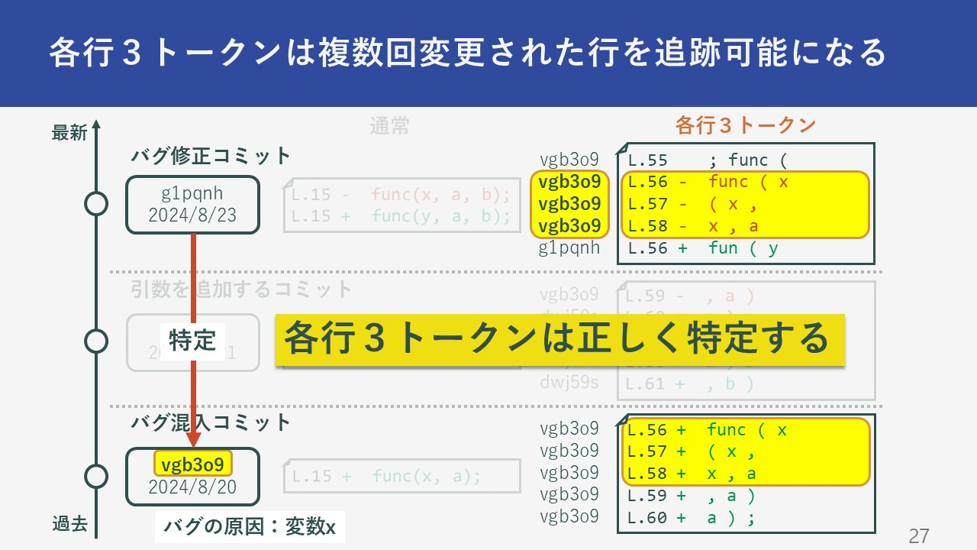
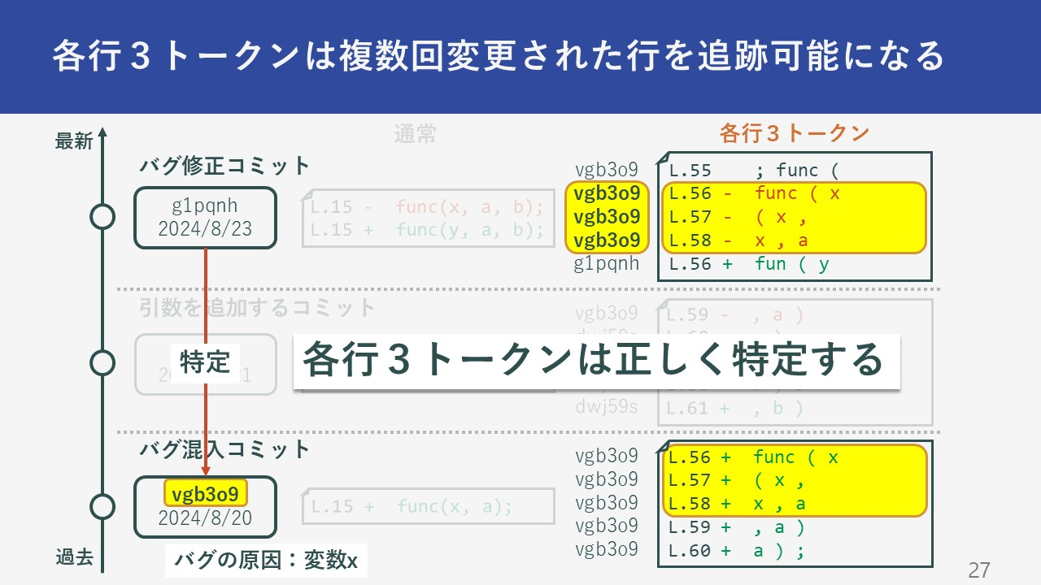
各行３トークンは通常と各行単一トークンの利点を両立する
各行３トークン
通常
細かい変更を追跡し特定できる
各行単一トークン

Slide 40
各行３トークンは新たなバグ混入コミットを特定する
各行３トーク
クン
通常
行追加の修正時に特定できる
通常
各行３トークン
L.9 if(a == 0){
L.10 b = 0;
L.11 + break;
L.12 }
L.13 x = 0;
L.35 b = 0
L.36 = 0 ;
L.37 - 0 ; }
L.37 + 0 ; break
L.38 + ; break ;
L.39 + break ; }
L.40 ; } x
削除行なし
特定×
[7]
各行単一トークン
[7] C. Rezk, Y. Kamei, and S. McIntosh, “The Ghost Commit Problem When Identifying Fix-Inducing Changes: An Empirical Study of Apache Projects,” IEEE TSE, vol. 48, no. 9, pp. 3297–3309,2022.

Slide 41
N-Token
Cregit
Py SZZ
Select
the most
Original
repository
tokenize
N-token
repository
Apply B-SZZ
Estimated commits
Selected commit
Compare
correct date
Compare
correct date
×
×
correct
wrong
correct
wrong
RQ1
RQ2

Slide 42
step1
step2
N-Token
Cregit
Py SZZ
Select
the most
Original
repository
tokenize
N-token
repository
Apply B-SZZ
Estimated commits
Selected commit

